Slide 1
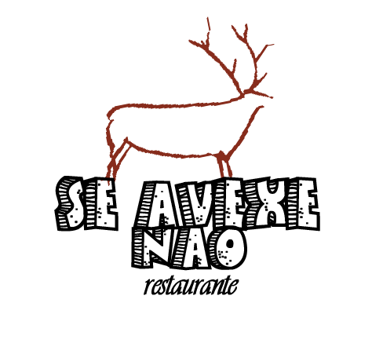
Manual de
Identidade Visual

Slide 2
Manual
Este manual tem como objetivo estabelecer parâmetros para a correta utilização da marca Se Avexe Nao. O cuidado na aplicação de cada um de seus elementos gráficos é fundamental para conferir unidade à comunicação.

Slide 3
Conceito
O fato de ter um “Veado” e as letras parecidas com pedras foi para lembrar um pouco da Arte Rupestre e o nome “Se Avexe Nao” foi escrito assim para lembrar um pouco do Nordeste, cujo nome “Se Avexe Não” é usado para não se apressar.

Slide 4
Assinatura Virtual

Slide 5
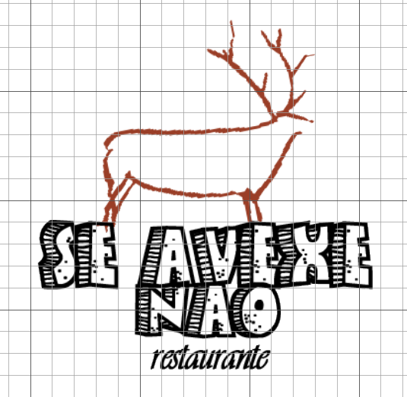
Area de Resguardo
Para evitar possíveis interferências na Logo e garantir a sua devida legibilidade, foi delimitada uma área de resguardo.

Slide 6
Cores
Versão Policromática
Listadas em baixo estão as configurações das cores
compõem a assinatura visual
do Restaurante Se Avexe Não nas escalas CMYK, RGB e HEX.
RGB 0 | 0 | 0
RGB 135 | 44 | 28
CMYK 63% | 52% | 31% | 100%
CMYK 27% | 89% | 97% | 31%
HEX 000000
HEX 872c1c

Slide 7
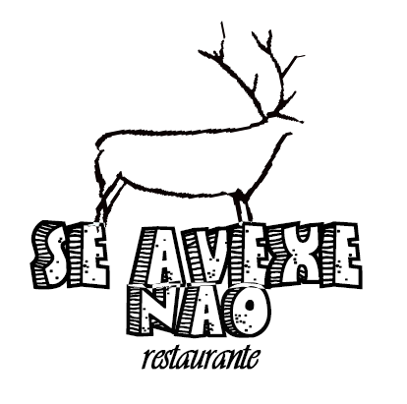
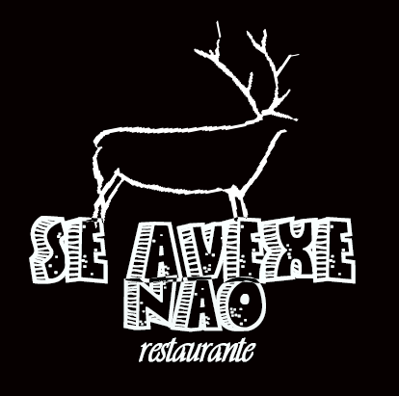
Cores
Versões Monocromáticas
Para casos especiais em que o uso da assinatura
visual Se Avexe Não se faz necessário em apenas uma cor, dispomos da versão monocromática
Positiva e versão monocromática negativa.
POSITIVA
NEGATIVA

Slide 8
Tipografia
A fonte Stoney Billy, expressa o conceito de uma forma ROCHOSAS no qual lembra a época rupestre. .
A fonte Vivaldi, é uma utilização um pouco mais neutra para uma utilização do cardápio.
Fonte principal: stoney billy
Fonte secundaria: Vivaldi

